Slide 1
Árboles

Slide 2
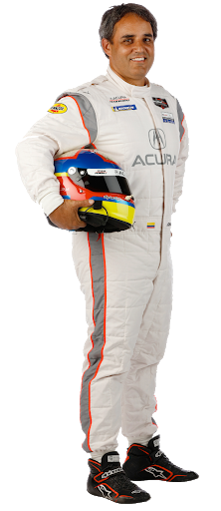
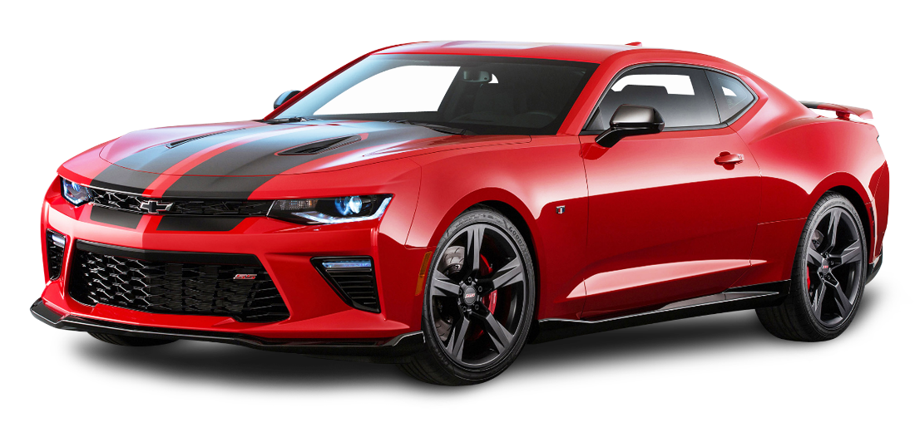
Ejemplo de algoritmo supervisado cuando queremos predecir una variable continua
En el 2015, Juan Pablo decide comprar un Camaro nuevo por un valor de $200. En su momento, Juan Pablo decide no asegurar su carro

Slide 3

Ahora en el 2021, JP va a cambiar de carro así que le deja el Camaro a su hijo. Como JP sabe que su hijo es buñuelo, decide ir a ACME seguros para asegurar el carro. ACME le pone la tarea a usted como investigador de encontrar el precio del carro.

Slide 4



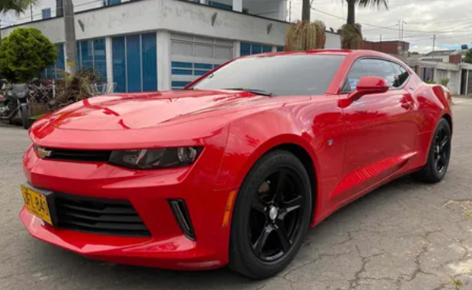
Naturalmente, el primer paso es analizar las características del carro que JP quiere asegurar y comenzar a buscar vehículos similares para tener una referencia de los precios.
Modelo 2015
50 mil kilómetros
Mecánico
Motor 6.2
Tu Carro
OLX
Carros ya
Modelo 2017
3.1 mil kilómetros
Mecánico
Motor 6.2
$145
Modelo 2010
24 mil kilómetros
Automático
Motor 6.2
$93
Modelo 2016
25 mil kilómetros
Automático
Motor 6.2
$130

Slide 5
Identificación del problema
No podemos observar el precio del vehículo de JP.
Los precios que vemos en el mercado no corresponden a un vehículo exactamente igual al de JP.
Podemos construir un modelo que aproveche toda la información disponible para estimar el precio del Camaro de JP.

Slide 6
Árboles de decisión
Parten de una idea muy intuitiva:
>70% Lluvia
Sombrilla
Me levanto y chequeo la app del clima
Nublado
Sombrilla
>30% Lluvia
<70% Lluvia
Soleado
No sombrilla
<30% Lluvia
No sombrilla
No se asusten que esto se compone.

Slide 7
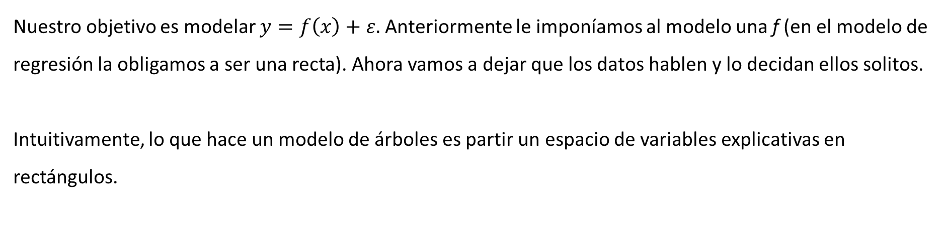
Árboles de decisión
Nuestro objetivo es modelar $y=f\left(x\right)+ε.$ Anteriormente le imponíamos al modelo una f (en el modelo de regresión la obligamos a ser una recta). Ahora vamos a dejar que los datos hablen y lo decidan ellos solitos.
Intuitivamente, lo que hace un modelo de árboles es partir un espacio de variables explicativas en rectángulos.

Slide 8
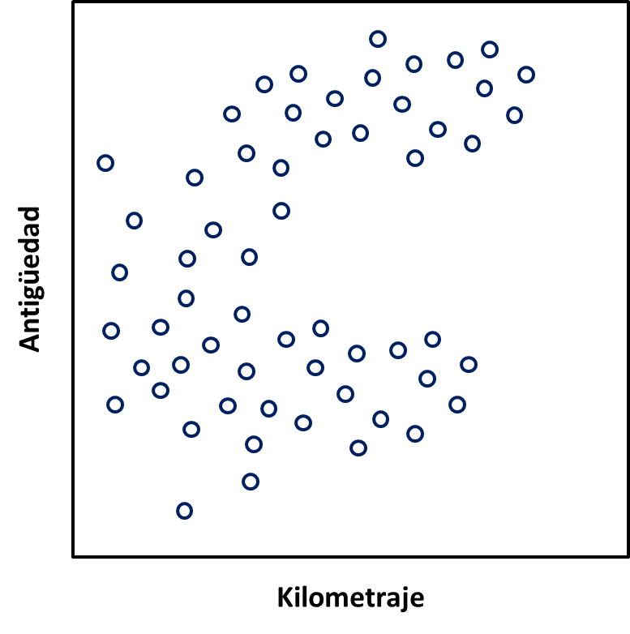
Árboles de decisión ¿Qué hacen?

Slide 9
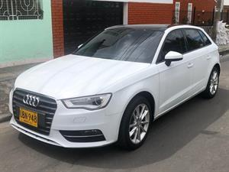

Árboles de decisión ¿Qué hacen?
Marca: Chevrolet
Modelo: Camaro
Ciudad: Medellín
Precio: 80 millones
Y: 7 años
X: 65 mil km
Marca: Audi
Modelo: A3
Ciudad: Cali
Precio: 150 millones
Y: 6 meses
X: 3 mil km

Slide 10
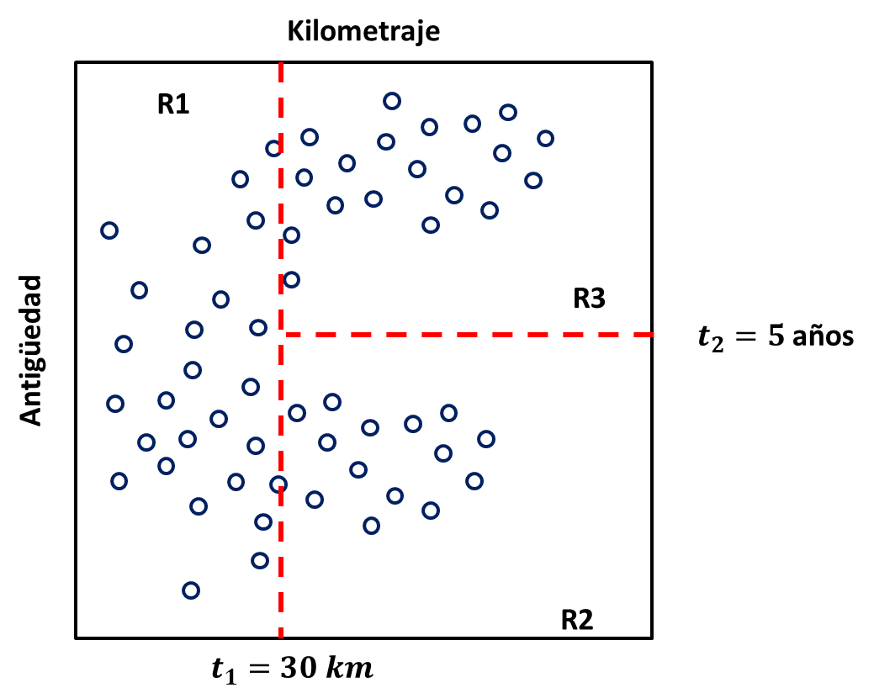
Árboles de decisión ¿Qué hacen?

Slide 11
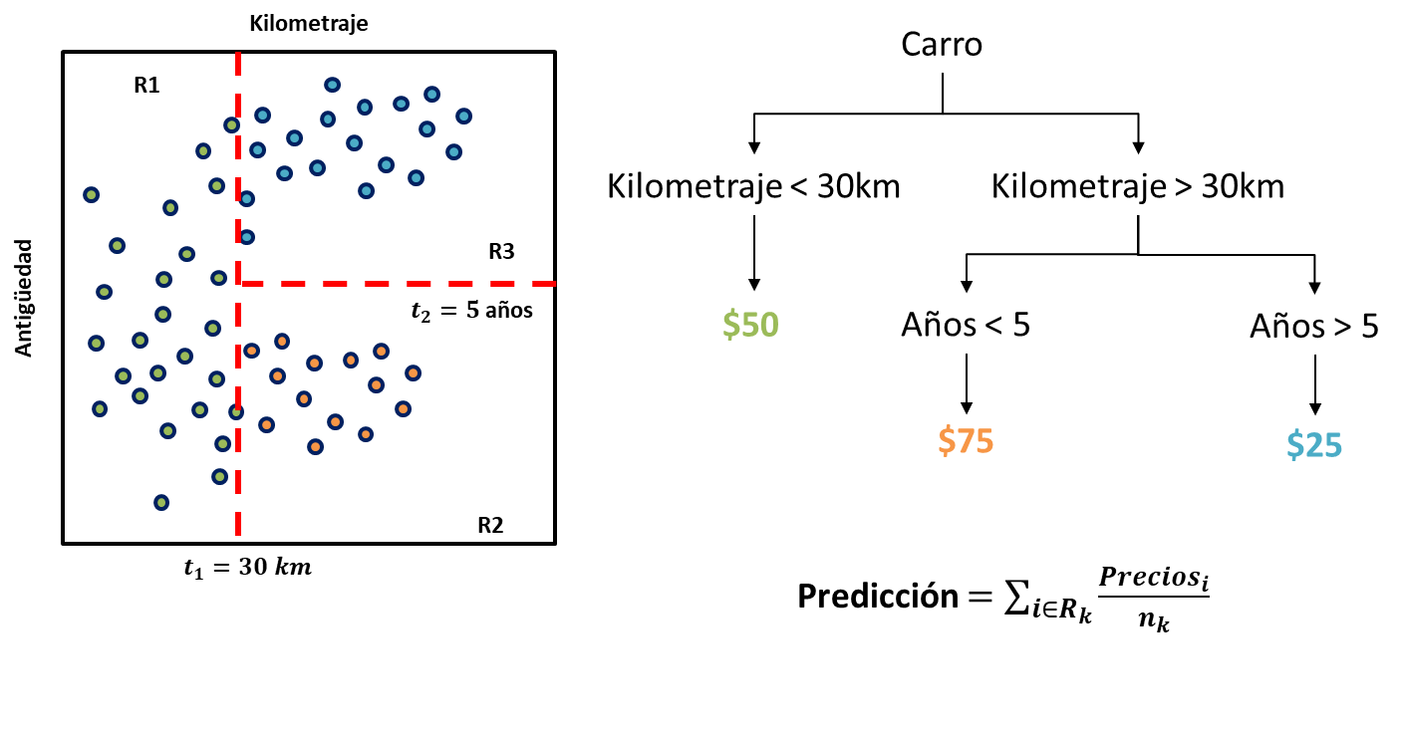
Árboles de decisión ¿Qué hacen?

Slide 12
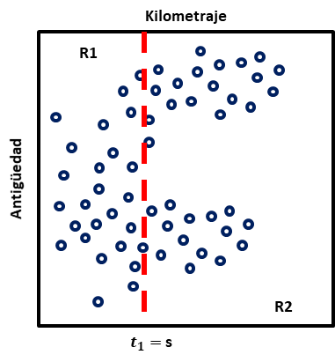
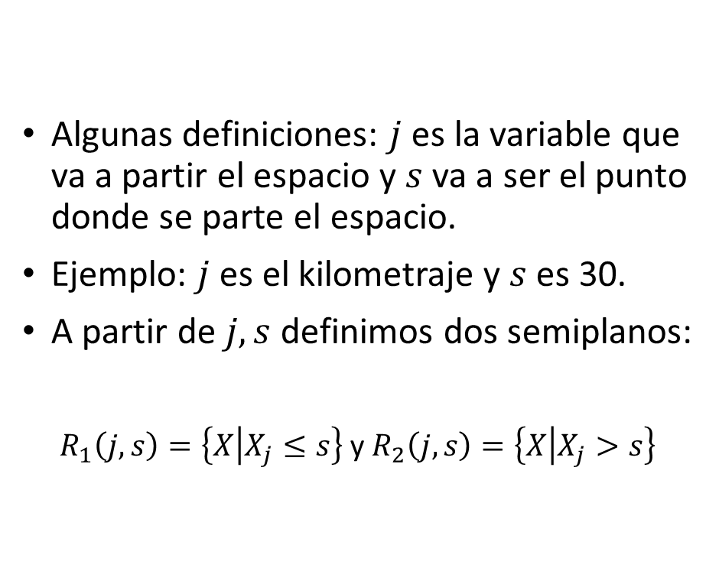
Árboles de decisión ¿Cómo hacen las particiones?
Algunas definiciones: $j$ es la variable que va a partir el espacio y $s$ va a ser el punto donde se parte el espacio.
Ejemplo: $j$ es el kilometraje y $s$ es 30.
A partir de $j,s$ definimos dos semiplanos:
$R_{1}\left(j,s\right)=\left\{X | X_{j}≤s\right\}$ y $R_{2}\left(j,s\right)=\left\{X | X_{j}>s\right\}$

Slide 13

Árboles de decisión ¿Cómo se hacen las particiones?
El problema que queremos resolver entonces es:
$$L=\min_{j, s}\left[\min_{c_{1}} \sum_{x_{i}∈R_{1}\left(j,s\right)}{{\left(y−c_{1}\right)}^{2}}+\min_{c_{2}} \sum_{x_{i}∈R_{2}\left(j,s\right)}{{\left(y−c_{2}\right)}^{2}}\right]$$

Slide 14
Árboles de decisión ¿Cómo se hacen las particiones?
El problema que queremos resolver entonces es:
$$L=\min_{j, s}\left[\min_{c_{1}} \sum_{x_{i}∈R_{1}\left(j,s\right)}{{\left(y−c_{1}\right)}^{2}}+\min_{c_{2}} \sum_{x_{i}∈R_{2}\left(j,s\right)}{{\left(y−c_{2}\right)}^{2}}\right]$$

Slide 15
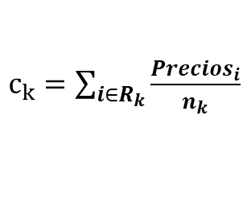
Árboles de decisión ¿Cómo se hacen las particiones?
El problema que queremos resolver entonces es:
$$L=\min_{j, s}\left[\min_{c_{1}} \sum_{x_{i}∈R_{1}\left(j,s\right)}{{\left(y−c_{1}\right)}^{2}}+\min_{c_{2}} \sum_{x_{i}∈R_{2}\left(j,s\right)}{{\left(y−c_{2}\right)}^{2}}\right]$$
$c_{k}=\sum_{i∈R_{k}}{\frac{Precios_{i}}{n_{k}}}$

Slide 16
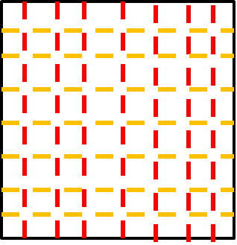
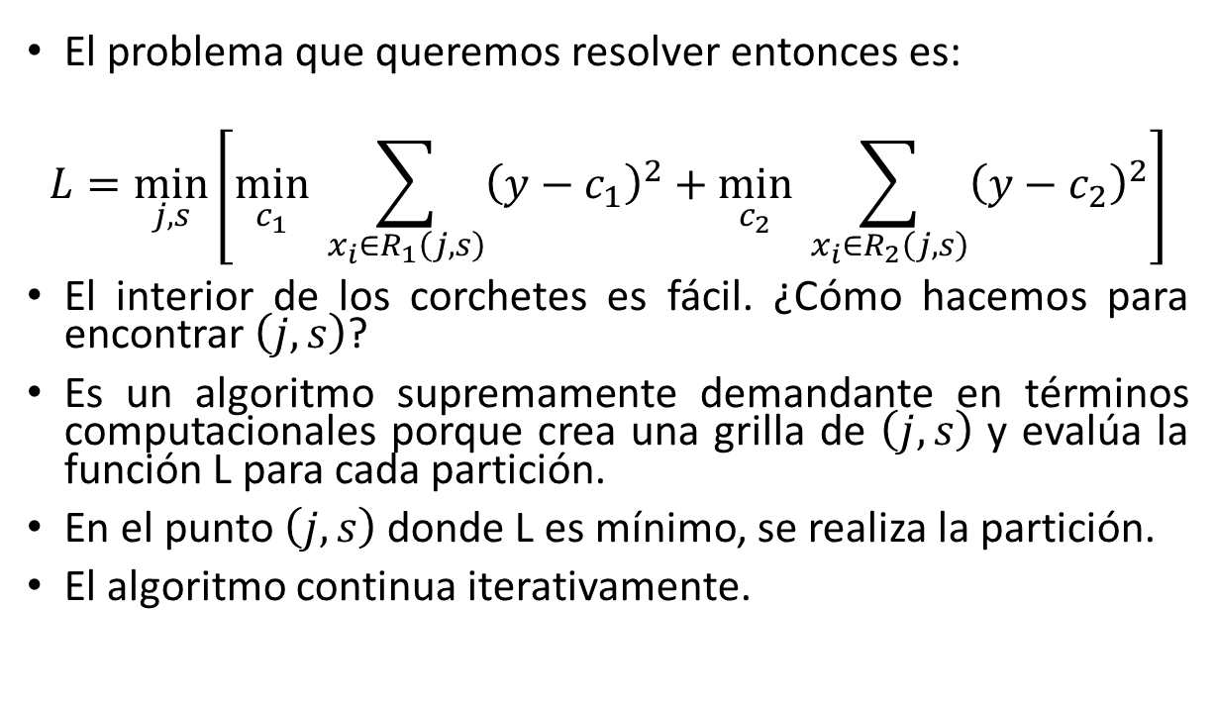
Árboles de decisión ¿Cómo se hacen las particiones?
El problema que queremos resolver entonces es:
$$L=\min_{j, s}\left[\min_{c_{1}} \sum_{x_{i}∈R_{1}\left(j,s\right)}{{\left(y−c_{1}\right)}^{2}}+\min_{c_{2}} \sum_{x_{i}∈R_{2}\left(j,s\right)}{{\left(y−c_{2}\right)}^{2}}\right]$$
El interior de los corchetes es fácil. ¿Cómo hacemos para encontrar $\left(j,s\right)$?
Es un algoritmo supremamente demandante en términos computacionales porque crea una grilla de $\left(j,s\right)$ y evalúa la función L para cada partición.
En el punto $\left(j,s\right)$ donde L es mínimo, se realiza la partición.
El algoritmo continua iterativamente.

Slide 17
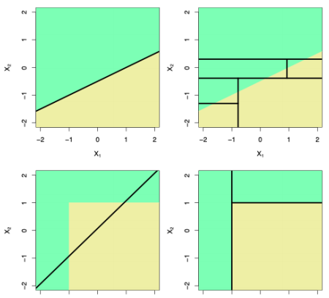
Árboles de decisión
Este es un ejemplo simple con dos variables. La idea es incluir muchas más variables para tener un modelo más completo. Se comenzará con un modelo con muchas variables y luego iremos eliminando las variables no tan relevantes.
Contras de la regresión lineal:
Computacionalmente demandante. Muchos parámetros a escoger.
Los resultados no son fácilmente interpretables.
Tienden a sobre ajustarse a la muestra. (Alta varianza)
Si la relación entre las variables es lineal, estos modelos no dan buenos resultados.
Pros de los árboles:
Son realmente buenos prediciendo porque permiten capturar relaciones altamente no lineales en los datos.
Puedo solucionar el sobre ajuste con Bagging o Random Forest.
Programar Árbol CART desde 0: https://towardsdatascience.com/decision-tree-from-scratch-in-python-46e99dfea775

Slide 18
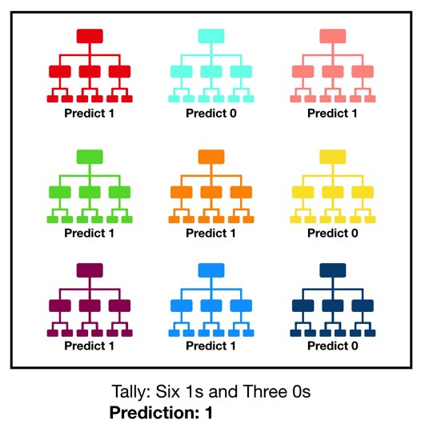
Random forest
Un bosque está compuesto por muchos árboles en donde cada uno de ellos realizará una predicción.
Queremos que nuestros árboles tengan una correlación baja y de esta forma nos aseguremos contra los sesgos individuales de cada uno.
El conjunto de los árboles siempre vence a un solo árbol.

Slide 19
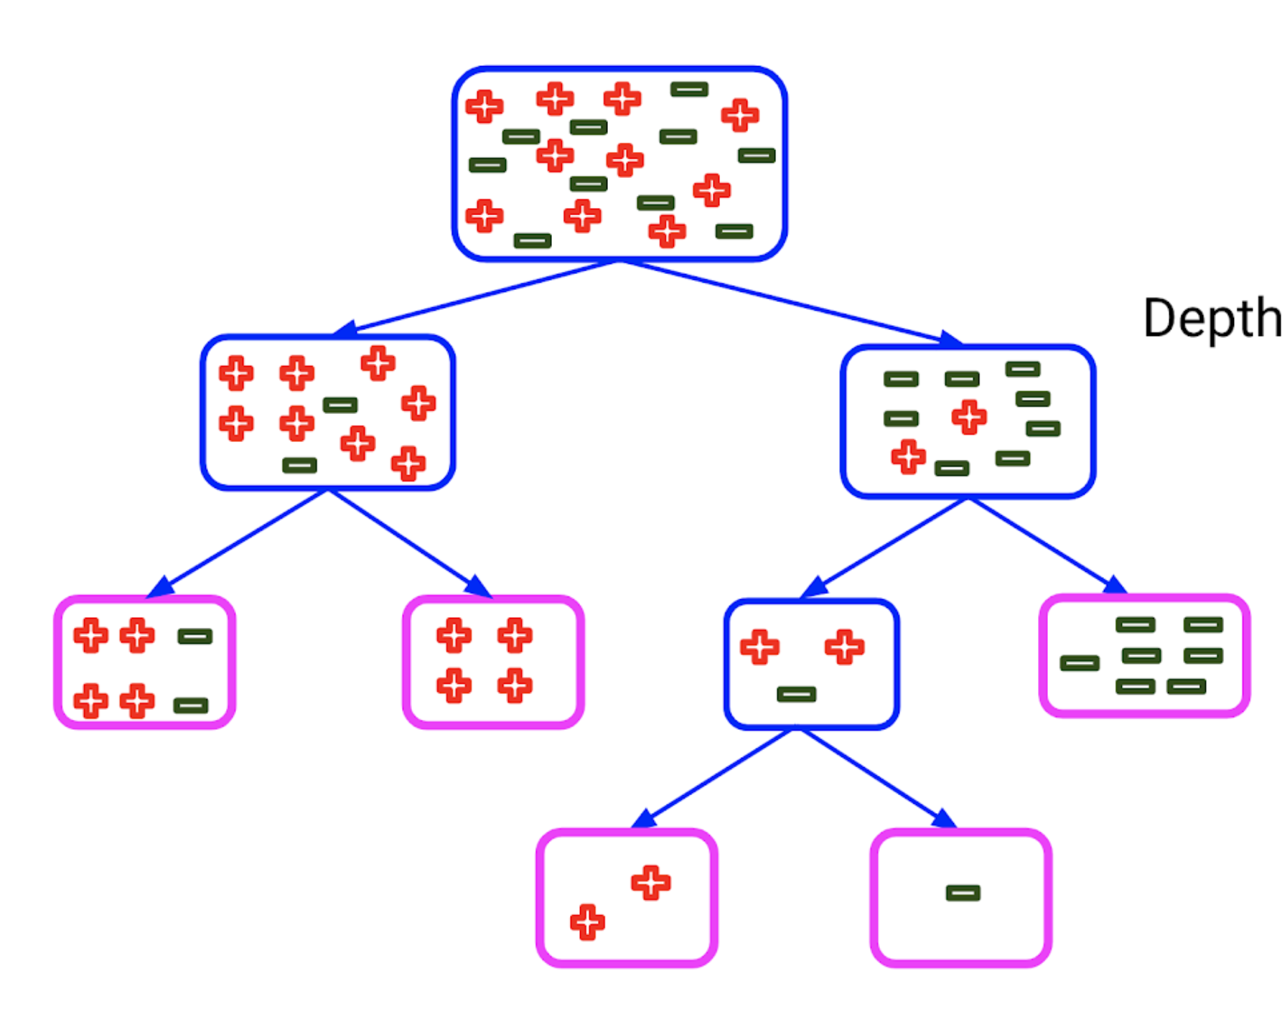
La mayoría de modelos tienen muchos hiperparámetros que debemos decidir
Parámetros Random Forest
n_estimators | Número de árboles en el bosque
criterion {gini, entropy} | ¿Qué método usar para medir la calidad de las particiones?
max_depth | Ruta más larga entre el nodo raíz y el nodo terminal
min_samples_split | El número mínimo de observaciones necesarias para dividir un nodo
min_simples_leaf | Mínimo número de observaciones por hoja
max_features {sqrt, log2} | Máxima cantidad de variables por árbol
max_leaf_nodes | Máxima cantidad de hojas por árbol
min_impurity_decrease | Un nodo se dividirá si esta división induce una disminución de la impureza mayor o igual a este valor.
bootstrap | Usar o no usar Bootstrap (método de resampleo)

Slide 20
¿Cómo escoger los mejores parámetros?
Paso 1: Hay muchos parámetros, debemos escoger los más importantes. Revisar literatura.
Paso 2: Crear una grilla de los parámetros que queremos probar.
Paso 3: Hacer Cross-Validation para cada elemento de la grilla (para cada combinación posible entre parámetros).
Paso 4: Se selecciona la combinación de parámetros que se haya desempeñado mejor en el Cross-Validation.

Slide 21
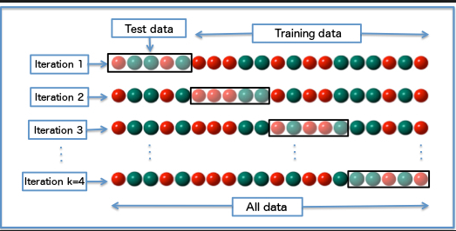
K-Fold Cross Validation
Se parte la base de entrenamiento en k compartimientos.
Se entrena el modelo en k-1 compartimientos y se calcula el performance del modelo en el compartimiento k.
Se repite el proceso hasta que cada compartimiento se haya usado como base de prueba.
Se saca la métrica de performance promedio y la desviación de esta métrica.

